Slide 1

Python: Conceptos de aplicaciones en producción
Entornos consistentes

Slide 2

Recordemos
Los entornos virtuales de Python permiten operar en contextos aislados que facilitan el flujo de trabajo y la consistencia del entorno usado para trabajar en una aplicación.
Generalmente creados en Python a través de venv

Slide 3
Entornos virtuales
A pesar de que permiten tener consistencia en el entorno específico de Python, cuando tratamos con aplicaciones más complejas, existen ciertas consideraciones adicionales.
Limitación específica: Solo gestiona paquetes y dependencias de Python

Slide 4
Entornos virtuales: Limitaciones
¿Qué sucede si necesitamos garantizar consistencia al nivel del sistema operativo?
Librerías comunes del sistema
Configuración y estructura de carpetas restringida a nivel global
Herramientas de monitoreo y plataforma de ejecución
Consistencia completa entre desarrollo y distribución

Slide 5
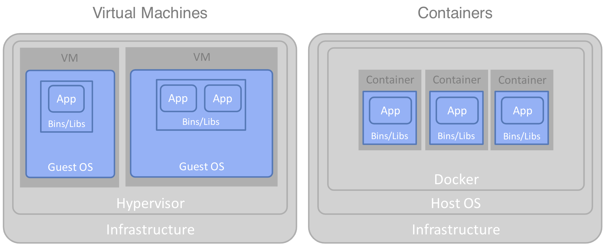
Opción 1: Máquinas virtuales
Muy conocida opción, la virtualización completa de otro sistema operativo dentro de otro.

Slide 6
Opción 1: Máquinas virtuales
Muy conocida opción, la virtualización completa de otro sistema operativo y sus recursos físicos.
Una máquina virtual (VM) es un archivo de computadora, típicamente llamado imagen, que se comporta como una computadora real. Puede ejecutarse en una ventana como un entorno de computación separado, a menudo para ejecutar un sistema operativo diferente

Slide 7
Opción 1: Máquinas virtuales
Proporcional aislamiento completo, requieren un hypervisor, un programa responsable por virtualizar otros sistemas operativos de manera completa. Pero tienen muchos problemas:
Costo restrictivo
Recursos al requerir virtualización completa a todo nivel de la máquina
Complejidad de operación (Al empezar a requerir empaquetar una aplicación en un contexto escalable).

Slide 8
Opción 1: Máquinas virtuales

Slide 9
Contenedores
Paquetes de software ligeros, autónomos y ejecutables que incluyen todo lo necesario para ejecutar una pieza de software, como el código, el tiempo de ejecución, las herramientas del sistema, las bibliotecas y la configuración.
Los contenedores permiten virtualizar el entorno de ejecución del sistema operativo.
Docker por ejemplo es un conocido gestor de contenedores en sistemas operativos Linux.
What Is Docker? | IBM

Slide 10
Contenedores vs máquinas virtuales
Virtualización del sistema operativo vs virtualización del entorno de ejecución del sistema operativo.

Slide 11
Contenedores
Uno de los beneficios es que al virtualizar tan solo el entorno de ejecución del sistema operativo permite generar contextos aislados que tengan un alcance extendido, pero a un costo menos prohibitivo que las máquinas virtuales ya que comparten los recursos del mismo sistema operativo.

Slide 12
Contenedores vs entornos virtuales de Python
Los contenedores tienen un alcance más completo ya que aparte de permitir gestionar la consistencia de las dependencias de Python, también permiten cubrir las dependencias del sistema requeridas por el contexto de esta aplicación.
Además, facilitan el despliegue eficiente en contextos de microservicios, y entornos escalables que requieran la compatibilidad entre plataformas.

Slide 13
Contenedores
Resumiendo:
Un contenedor es un paquete de software ligero y autónomo que incluye todo lo necesario para ejecutar una aplicación: código, tiempo de ejecución, herramientas del sistema, bibliotecas y configuraciones.

Slide 14
Empaquetando contenedores
La herramienta más común en la industria es Docker, a pesar de que existen otras alternativas.
Docker funciona mediante el concepto de imágenes que se configuran para definir la creación de un contenedor.

Slide 15
Docker: Imagen base
Una imagen base es la imagen inicial desde la cual se construye una imagen Docker. Especifica el sistema operativo y las herramientas básicas necesarias para ejecutar una aplicación. Docker Hub, es el repositorio público de imágenes base que se pueden usar en una imágen. https://docs.docker.com/build/building/base-images/

Slide 16
Docker: Dockerfile
Un archivo de texto que contiene instrucciones para construir una imagen Docker, empezando a partir de una imagen base. Un ejemplo simple para una aplicación Python:
# Usa una imagen base de Python
FROM python:3.9-slim
# Establece el directorio de trabajo en el contenedor
WORKDIR /app
# Copia los archivos de requisitos y el código de la aplicación
COPY requirements.txt requirements.txt
COPY . .
# Instala las dependencias
RUN pip install -r requirements.txt
# Especifica el comando para ejecutar la aplicación
CMD ["python", "app.py"]

Slide 17
Docker: Imagen vs contenedor
Una imagen define una plantilla de cómo crear un contenedor, es decir un contenedor es una instancia de una imagen, el entorno consistente ejecutable creado por la plataforma de contenedores.
# Usa una imagen base de Python
FROM python:3.9-slim
# Establece el directorio de trabajo en el contenedor
WORKDIR /app
# Copia los archivos de requisitos y el código de la aplicación
COPY requirements.txt requirements.txt
COPY . .
# Instala las dependencias
RUN pip install -r requirements.txt
# Especifica el comando para ejecutar la aplicación
CMD ["python", "app.py"]

Slide 18
Docker: Contenedores
Una imagen define una plantilla de cómo crear un contenedor, es decir un contenedor es una instancia de una imagen, el entorno consistente ejecutable creado por la plataforma de contenedores.
Creando una imagen
Ejecutando un contendor a partir de la imagen
docker build -t mi-aplicacion-python .
docker run -d mi-aplicacion-python

Slide 19
Docker en Windows
Generalmente Docker se utiliza en el contexto de Linux, sin embargo, es posible beneficiarse de sus funciones mediante Docker Desktop.
Docker Desktop permite crear contenedores en Windows
o
También contenedores en Linux a través de WSL en versiones de Windows 10 en adelante, o una máquina virtual interna.

Slide 20
¿Por qué usar contenedores?
Más eficientes que las máquinas virtuales al compartir el sistema operativo ya que permite que sean más fáciles de gestionar.
Más eficientes que los entornos virtuales de Python ya que se extiende el nivel de aislamiento a las dependencias y configuración de todo el sistema. Permite que las aplicaciones se implementen de manera fácil y consistente, independientemente de si el entorno de destino es un centro de datos privado, la nube pública o incluso la computadora portátil personal de un desarrollador.

Slide 21
¿Por qué usar contenedores?
Permiten que las aplicaciones se implementen de manera fácil y consistente, independientemente de si el entorno de destino es un centro de datos privado, la nube pública o incluso la computadora portátil personal de un desarrollador.

Slide 22
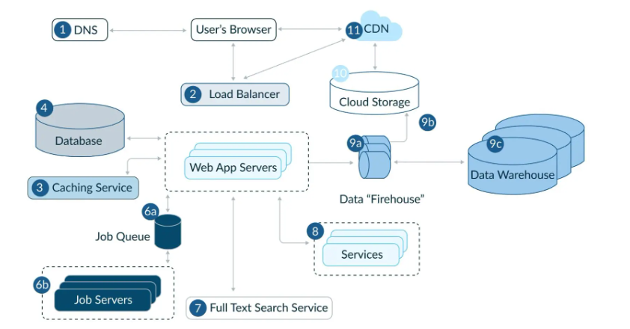
Sistemas complejos
¡Notemos que el concepto de contenedores no aplica solo a aplicaciones de Python! En particular, estos beneficios de consistencia y virtualización permiten aislar TODOS LOS COMPONENTES de una arquitectura.

Slide 23
docker-compose
Herramienta para la gestión conjunta de varios contendores en una arquitectura unificada.
Utiliza un archivo para definir los servicios que se deben crear, los volúmenes, y las redes internas entre estos contenedores.
Docker Compose | Docker Docs

Slide 24
docker-compose.yml
version: '3.8'
services:
frontend:
image: node:14
volumes:
- ./frontend:/app
ports:
- "3000:3000"
depends_on:
- backend
backend:
build: ./backend
volumes:
- ./backend:/app
ports:
- "5000:5000"
depends_on:
- basedatos
basedatos:
image: postgres:13
volumes:
- db_data:/var/lib/postgresql/data

Slide 25
docker-compose
¡Simplifica el aislamiento y la reproducibilidad de todos los componentes de una aplicación! Automatiza completamente el despliegue y la inicialización de un sistema entero en el contexto de de desarrollo.
$ docker-compose ps
Name Command State Ports
--------------------------------------------------------------------------------
mi-aplicacion_backend_1 python app.py Up 0.0.0.0:5000->5000/tcp
mi-aplicacion_basedatos_1 docker-entrypoint.sh Up 5432/tcp
mi-aplicacion_frontend_1 sh -c "npm install && ... Up 0.0.0.0:3000->3000/tcp
docker-compose up

Slide 26
Tema para estudiar
El tema de imágenes y contenedores se cubre mucho en el contexto de operaciones de desarrollo (DevOPS) y flujos de trabajo complejos, muchos conceptos avanzados que no podemos cubrir por falta de tiempo, sin embargo, ¡existen muchos recursos disponibles!
A Docker Tutorial for Beginners (docker-curriculum.com)

Slide 27
Encuesta
Cuál es la mejor opción para virtualizar el sistema operativo completo en una aplicación de Python, incluyendo el aspecto de infrastructura física?

Slide 28
Encuesta
¿Cuál es la mejor opción para virtualizar el sistema operativo completo en una aplicación de Python, incluyendo el aspecto de infraestructura física?
Máquina virtual

Slide 29
Encuesta
¿Cuál es la mejor opción para aislar una aplicación de Python y sus librerías directas, sin improtar el entorno de ejecución?

Slide 30
Encuesta
¿Cuál es la mejor opción que debo usar en todos los contextos?

Slide 31
Encuesta
¿Cuál es la mejor opción que debo usar en todos los contextos?
Depende del contexto

Slide 32
Python: Conceptos de aplicaciones en producción
TRABAJANDO EN ENTORNOS CONSISTENTES

Slide 33
Python: Conceptos de aplicaciones en producción
TRABAJANDO EN ENTORNOS CONSISTENTES

Slide 34
Github Codespaces
Existen herramientas que aprovechan los conceptos vistos anteriormente para facilitar utilidades a los desarrolladores. Github Codespaces es un ejemplo que permite crear y configurar rápidamente entornos parael desarrollo de cualquier proyecto en la nube, directamente vinculado a los repositorios de Github!
GitHub Codespaces

Slide 35
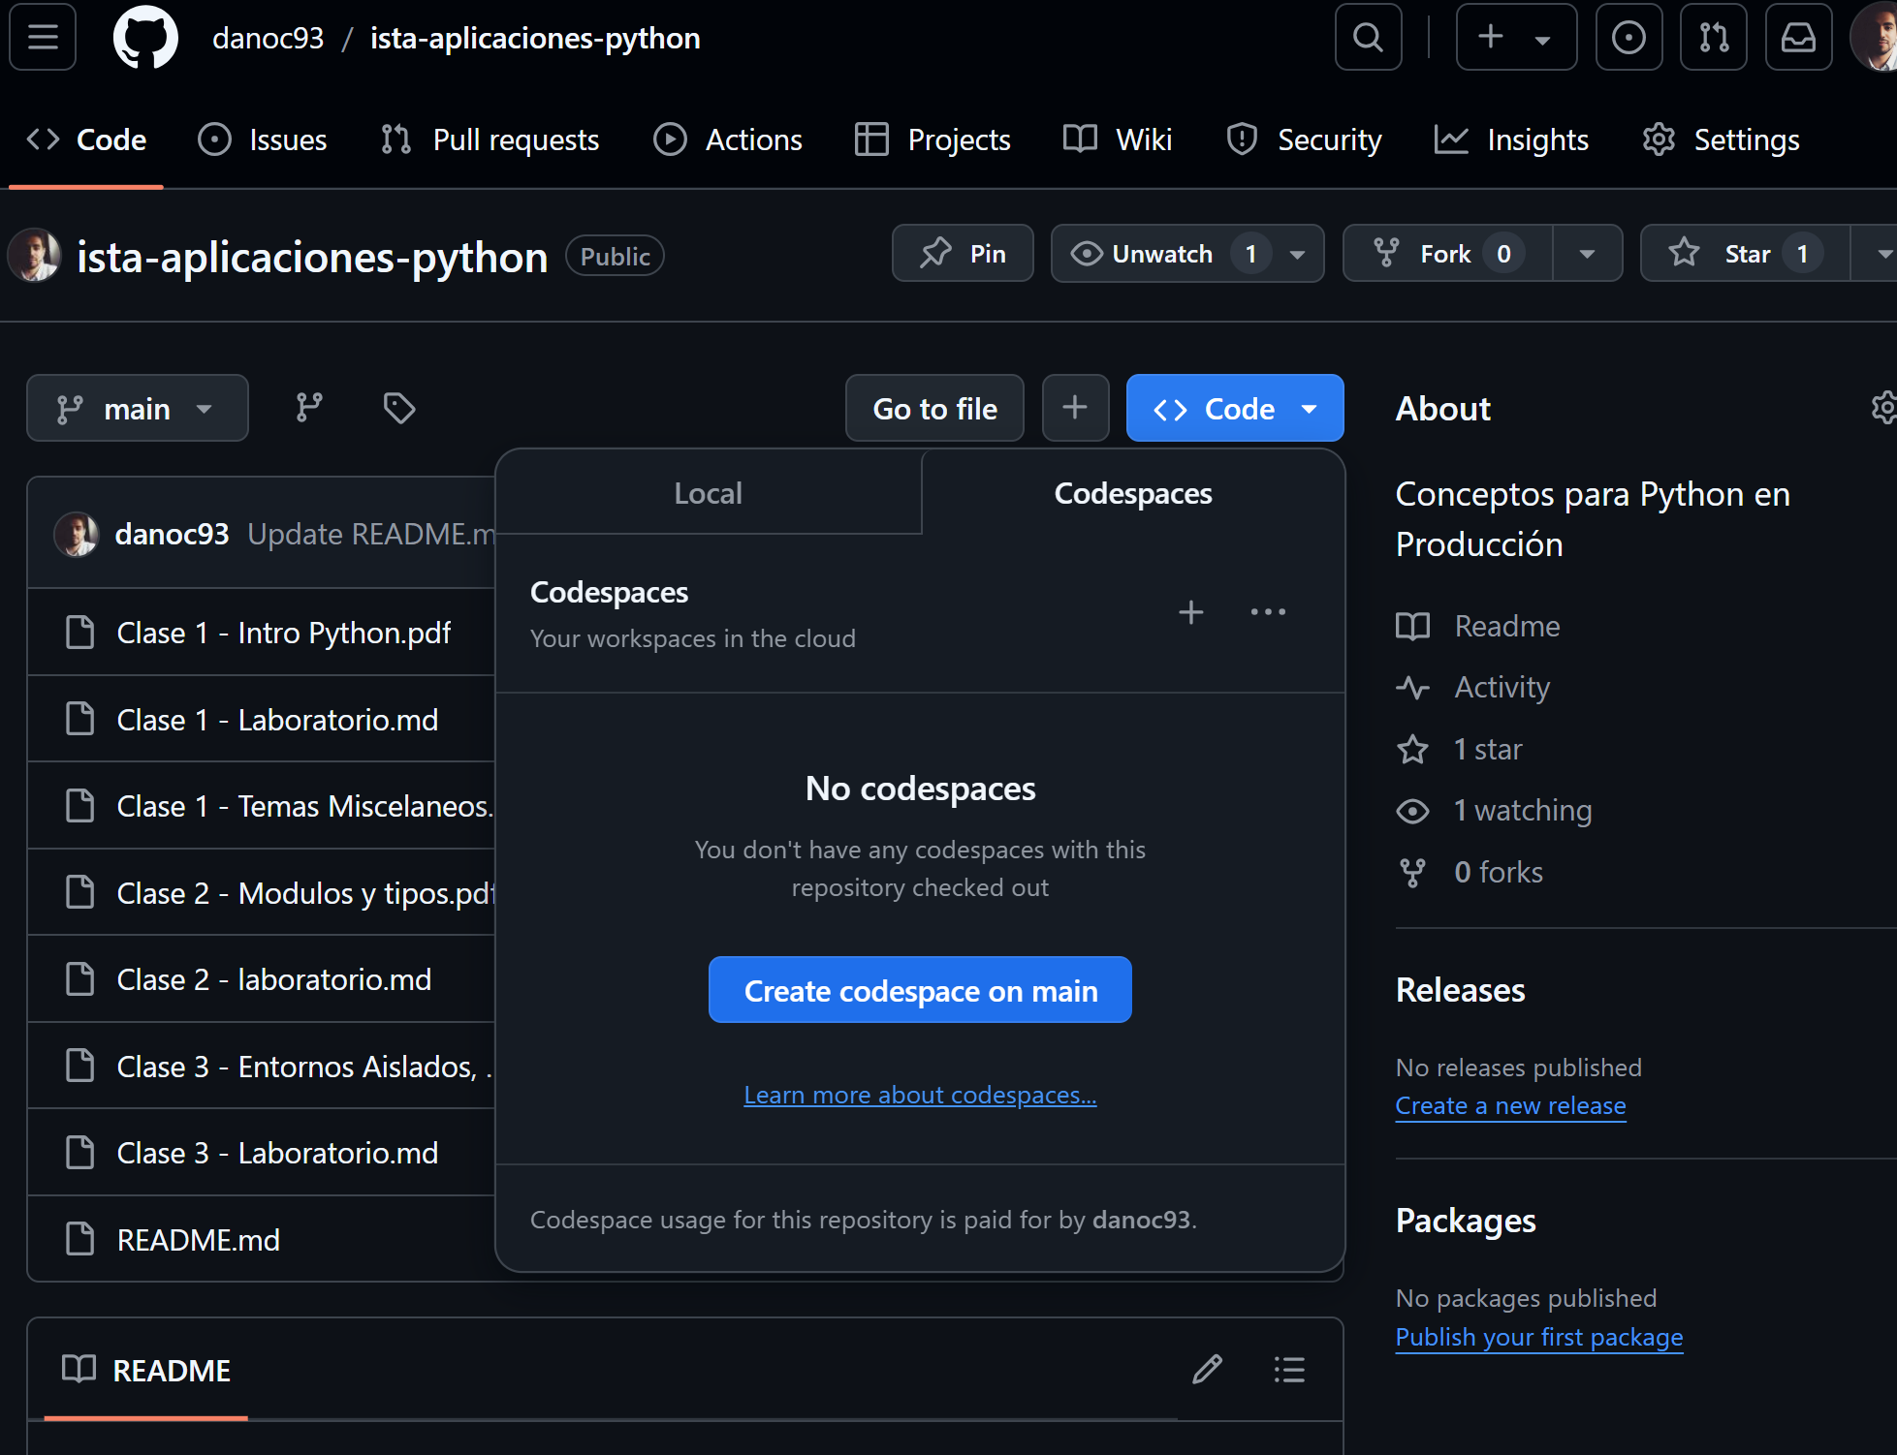
Github Codespaces
Despliegue automático a través de botones en la UI de Github
GitHub Codespaces

Slide 36
Github Codespaces
Despliegue automático a través de botones en la UI de Github
GitHub Codespaces

Slide 37
Github Codespaces
Al ejecutarse en la nube les permite trabajar en proyectos desde cualquier parte del mundo aprovechando la infraestructura de Github, además de proporcionar todos los beneficios de un entorno ligero aislado. Gratuito por defecto, con capacidad extendida usando Github para Educación.
GitHub Codespaces

Slide 38
Github Codespaces
Al ejecutarse en la nube les permite trabajar en proyectos desde cualquier parte del mundo aprovechando la infraestructura de Github, además de proporcionar todos los beneficios de un entorno ligero aislado. Gratuito por defecto, con capacidad extendida usando Github para Educación.
GitHub Codespaces

Slide 39
Github Codespaces
Demostración
GitHub Codespaces

Slide 40
Python: Introducción
Leyendo DATOS

Slide 41
Datos
Los datos son cualquier clase de información que identifica conceptos, números o relaciones entre situaciones naturales del mundo que nos rodea.
Nombres de personas, estadísticas de rendimiento de un computador, información económica de un país, etc.

Slide 42
Datos
¿De dónde vienen los datos? ¡Todo lugar!
Ciencia: Bases de datos de astronomía, genética, datos ambientales, datos de transporte, etc.
Ciencias sociales: Libros escaneados, documentos históricos, datos de redes sociales, información de herramientas como el GPS.
Comercio: Reportes de ventas, transacciones del mercado de valores, tráfico de aerolíneas, etc.
Entretenimiento: Imágenes de internet, taquillas de Hollywood, datos de tráfico de Netflix, etc.
Medicina: Records de pacientes, resultados de estudios clínicos, etc.

Slide 43
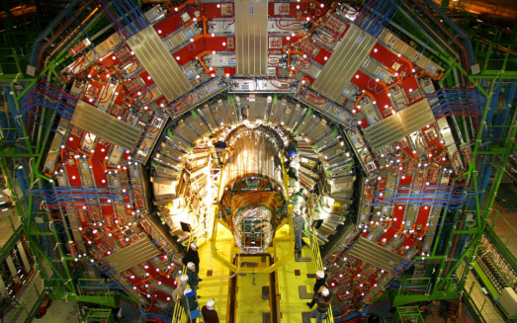
Ejemplos
Colisionador de Hadrones en Suiza
Investigación de la naturaleza de las partículas
Durante sus experimentos captura más
de 40 terabytes de datos por segundo!

Slide 44
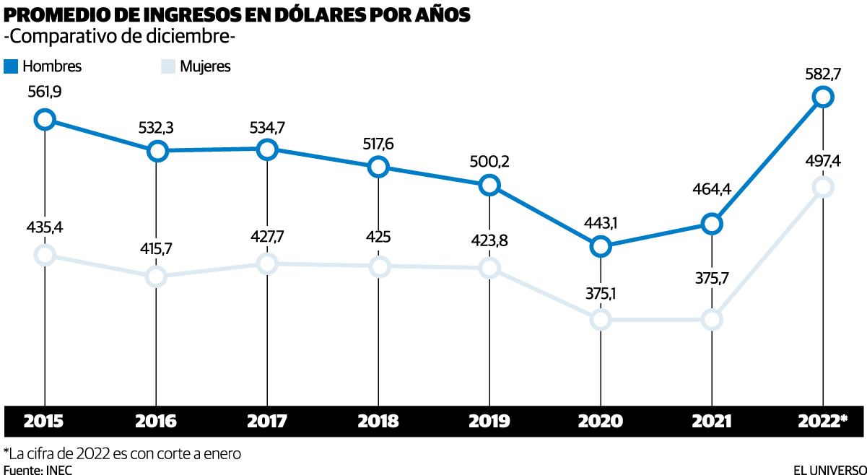
Ejemplos
El INEC captura datos socioeconómicos
Durante un censo por ejemplo la entidad
¡Captura información de millones de ecuatorianos!
Adicionalmente genera reportes periódicos de
otros datos micro y macro económicos!

Slide 45
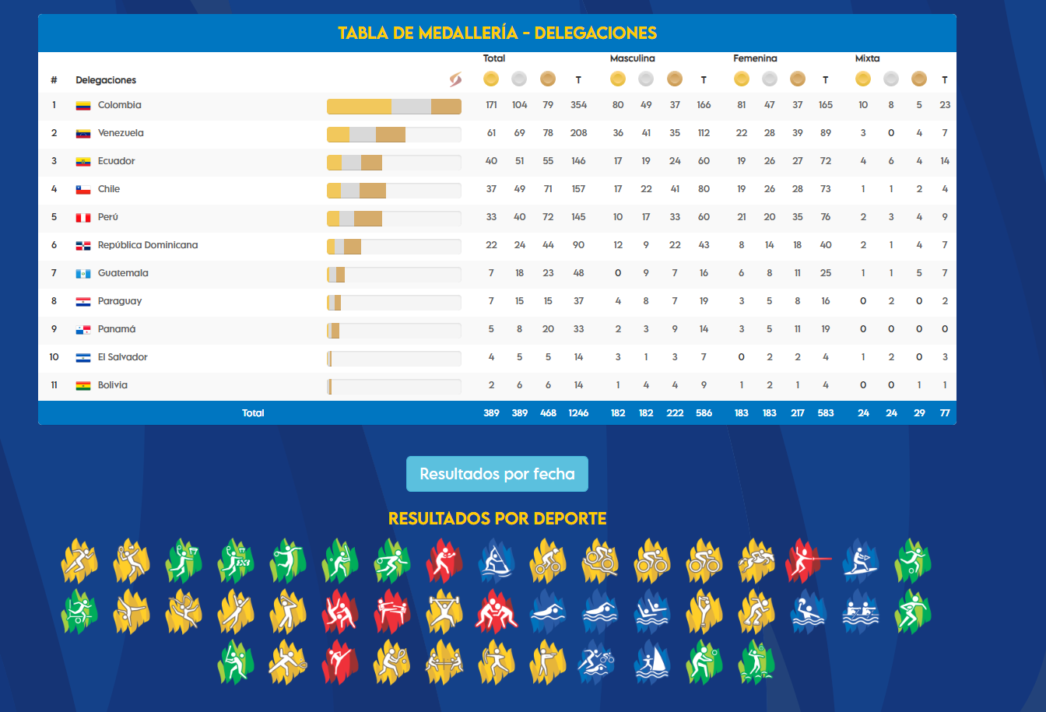
Ejemplos
Deportes
Durante un evento deportivo se capturan muchos
números que permiten definir el rendimiento de los
atletas.

Slide 46
Datos
Entonces, como podemos ver, toda clase de información capturada puede ser considerado un dato.
Lo importante es que con información tenemos el poder de crear nueva información.
Aplicar operaciones estadísticas, generar reportes, visualizaciones, etc.

Slide 47
Datos
Uno puede encontrar datos en muchos contextos.
1. En servicios web, se distribuyen o utilizan con el fin de ejecutar cierta rutina u ofrecer cierta interfaz para acceder o almacenar información.
2. Para análisis, en donde se explotan los datos con el fin de responder incertidumbres o contestar preguntas de diferentes tipos.
¡Y muchos otros más!

Slide 48
La vida del análisis de datos
Fuentes de Datos
Obtener -> Limpiar -> Integrar -> Analizar -> Visualizar
Reportes, exploración, etc.

Slide 49
La vida de los servicios de datos
Fuentes de Datos
Obtener -> Transformar -> Exponer (REST, GraphQL, SOAP) -> Devolver (HTTP, etc.)
Servicio
Pedir datos (HTTP, etc.)
Exploración,
uso en front-ends, etc.

Slide 50
Trabajando en análisis
¡Un analista de datos simplemente trabajará en las diferentes partes de aquel gráfico!
Por ejemplo, antes de las computadoras uno podía manualmente analizar información y crear estimaciones.
Los computadores simplemente nos permiten hacerlo de manera más eficiente.

Slide 51
Trabajando en análisis
De hecho, uno no necesita programar. ¡Existen muchas utilidades que no requieren que el analista tenga conocimientos avanzados de bases de datos o lenguajes!
Por ejemplo, Excel. Funciona como una base de datos, y a su vez nos permite realizar operaciones matemáticas.

Slide 52
¿Por qué usar Python?
Por su facilidad de uso, una persona puede fácilmente entender el lenguaje y aprovecharlo para realizar operaciones analíticas de manera más eficiente.
Para empezar, es gratuito y al ser un lenguaje, permite fácil colaboración entre los diferentes usuarios del mismo.

Slide 53
Python para análisis de datos
La presencia de muchas librerías permite empoderar al analista mediante utilidades que interactúen con distintos entornos (leer archivos, leer bases de datos, etc.)
Herramientas como Excel por ejemplo son bastante útiles en ciertos contextos, pero a medida que los sets de datos se vuelven más grandes, la utilidad pierde sus beneficios.

Slide 54
La vida del análisis
Fuentes de Datos
Obtener -> Limpiar -> Integrar -> Analizar -> Visualizar
En Python esto simplemente identifica los diferentes mecanismos disponibles para acceder a datos, ya sea por medio de archivos, bases de datos, o servicios web.
Reportes, exploración, etc.

Slide 55
La vida del análisis
Fuentes de Datos
Obtener -> Limpiar -> Integrar -> Analizar -> Visualizar
Los datos vienen en muchas formas, a veces estructurados, a veces no. Limpiar se refiere al proceso de estandarizarlos en forma que puedan ser utilizados para el análisis correspondiente.
Reportes, exploración, etc.

Slide 56
La vida del análisis
Fuentes de Datos
Obtener -> Limpiar -> Integrar -> Analizar -> Visualizar
Integrar simplemente hace referencia a unificar las fuentes de datos requeridas en el contexto analítico.
Reportes, exploración, etc.

Slide 57
La vida del análisis
Fuentes de Datos
Obtener -> Limpiar -> Integrar -> Analizar -> Visualizar
Analizar hace referencia a la información que queremos obtener de esos datos, esto depende mucho del problema en el que estamos enfocándonos.
Reportes, exploración, etc.

Slide 58
La vida del análisis
Fuentes de Datos
Obtener -> Limpiar -> Integrar -> Analizar -> Visualizar
Visualizar hace referencia a las distintas formas en las que podemos explorar nuestro análisis en el contexto actual, por ejemplo, creando gráficos, o imprimiendo tablas numéricas.
Reportes, exploración, etc.

Slide 59
La vida del análisis
Fuentes de Datos
Obtener -> Limpiar -> Integrar -> Analizar -> Visualizar
El objetivo final del análisis es siempre contestar una o más preguntas. La forma en que esto se haga depende del problema y la razón por la que lo ejecutamos.
Reportes, exploración, etc.

Slide 60
Análisis
¿Pero a qué nos referimos específicamente cuando decimos análisis?
Es nada más el proceso mediante el cual obtenemos nueva información a través de métodos analíticos.
Esto puede ser algo simple como métodos estadísticos base (promedios, medianas), modelos estadísticos avanzados (regresiones, inferencias), predicciones, ¡o inclusive análisis visual (contestar preguntas viendo los datos obtenidos a mano)!

Slide 61
Análisis
Al ser una clase enfocada en el contexto de servicios web, no entraremos en el mundo de análisis, pero existen muchos recursos disponibles en Python para operar en sets de datos de manera básica.
A Beginner’s Guide to Data Analysis in Python | by Natassha Selvaraj | Towards Data Science
Data Analytics Definition (investopedia.com)
The Age Of Analytics And The Importance Of Data Quality (forbes.com)

Slide 62
Procesar Datos
En realidad, lo importante para este curso es la necesidad de leer o recolectar datos.
1. ¿Dónde se encuentra esta información?
2. ¿Cómo debo ajustarla para cumplir mis objetivos?

Slide 63
Almacenamiento
Los datos pueden almacenarse de diferentes formas, y es importante entender que dependiendo de la clase de datos, es posible que necesitemos realizar diferentes procesos para extraer dicha información.

Slide 64
Almacenamiento: Bases de datos
Una base de datos es una colección organizada de información estructurada almacenada electrónicamente, y usualmente gestionada por un sistema de gestión de bases de datos (DBMS).
Comúnmente, los datos en una base de datos se modelan en tables con columnas y filas, denominándose bases de datos relacionales (relaciones entre tablas). Por ejemplo MySQL, Postgres, etc.
Sin embargo, existen bases de datos no relacionales que almacenan la información de manera diferente, por ejemplo como objetos puros (mongo, cassandra, etc.) o en una relación de grafos (neo4j).

Slide 65
Almacenamiento: Bases de datos
Las bases de datos relacionales generalmente permiten acceder y gestionar la información dentro de las mismas utilizando un lenguaje conocido como SQL.
SQL permite que tanto un usuario como una aplicación accedan a la información en las mismas de manera estructurada!

Slide 66
Almacenamiento: Bases de datos
Generalmente todos los lenguajes de programación incluyen una o más librerías que permiten a un usuario interactuar con bases de datos.
En este curso introduciremos como conectarse a bases de datos relacionales mediante Python, sin embargo existen de igual manera mecanismos muy bien documentados para interactuar con bases de datos NoSQL (nombre utilizado para todas aquellas que no siguen el modelo relacional).

Slide 67
sqlite3 en Python
sqlite3 es una base de datos relacional muy sencilla, no requiere un motor o servidor ya que los datos de la misma viven uno o más archivos! Python incluye una librería de manera predeterminada!
import sqlite3
from sqlite3 import Error
def crear_conexion(parametros):
conexion = None
try:
conexion = sqlite3.connect(parametros)
print("Conexión exitosa")
except Error as e:
print(f"Error '{e}'")
return conexion
conexion = crear_conexion("ubicacion/del/archivo.sqlite")
conexion.execute("select * from tabla")
resultados = conexion.fetchall()
print(resultados)
conexion.close()
sqlite3 — DB-API 2.0 interface for SQLite databases — Python 3.10.5 documentation

Slide 68
MySQL en Python
A diferencia de sqlite3, Python no incluye módulos para interactuar con MySQL, ¡pero existen muchos disponibles en el repositorio libre!
import mysql.connector
from mysql.connector import Error
def crear_conexion(servidor, usuario, clave):
conexion = None
try:
conexion = mysql.connector.connect(
host=servidor,
user=usuario,
passwd=clave
)
print("Conexión a MYSQL existosa")
except Error as e:
print(f"Error '{e}'") return conexion
conexion = crear_conexion("localhost", "miusuario", "")
cursor = conexion.cursor()
cursor.execute("SELECT * FROM tabla")
resultado = cursor.fetchall()
conexion.close()
python -m pip install mysql-connector-python
MySQL :: MySQL Connector/Python Developer Guide

Slide 69
SQL y NoSQL en Python
¡En realidad, existen librerías para cualquier sistema de base de datos común!
PostreSQL
Cassandra
MongoDB
etc, etc, etc.
Su mejor amigo siempre Google.

Slide 70
Escribiendo SQL en Python
Existen muchos riesgos cuando uno escribe SQL de manera directa en Python

Slide 71
Encuesta
¿Cuál es el principal riesgo en este ejemplo?
from flask import Flask, request
from sqlalchemy import create_engine, text
app = Flask(__name__)
engine = create_engine('sqlite:///mi_base_de_datos.db')
@app.route('/buscar')
def buscar():
# variable externa provista por un usuario
nombre = request.args.get('nombre')
with engine.connect() as conn:
consulta = "SELECT * FROM usuarios WHERE nombre = " + nombre
resultados = conn.execute(consulta).fetchall()
return str(resultados)
if __name__ == '__main__':
app.run()

Slide 72
Encuesta
¿Cuál es el principal riesgo en este ejemplo?
Inyección SQL, riesgo de seguridad.
Por ejemplo, si un usuario ingresa
"; DELETE * FROM usuarios;
La consulta se vuelve
SELECT * FROM usuarios WHERE nombre = ""; DELETE * FROM usuarios;
from flask import Flask, request
from sqlalchemy import create_engine, text
app = Flask(__name__)
engine = create_engine('sqlite:///mi_base_de_datos.db')
@app.route('/buscar')
def buscar():
# variable externa provista por un usuario
nombre = request.args.get('nombre')
with engine.connect() as conn:
consulta = "SELECT * FROM usuarios WHERE nombre = " + nombre
resultados = conn.execute(consulta).fetchall()
return str(resultados)
if __name__ == '__main__':
app.run()

Slide 73
Escribiendo SQL en Python
Un gran riesgo son los peligros de seguridad en contextos de inyección SQL, una vulnerabilidad común donde un atacante puede manipular una consulta inyectando código SQL malicioso

Slide 74
Declaraciones preparadas
Permiten ejecutar consultas SQL de manera más eficiente y segura. Funcionan precompilando la consulta SQL y permitiendo que la base de datos reutilice esta versión compilada varias veces con diferentes parámetros.
- Ayudan a prevenir ataques de inyección SQL
- Dado que la consulta SQL está precompilada, la base de datos puede ejecutarla más rápidamente.
Entre otras cosas más

Slide 75
Declaraciones preparadas
Ejemplo
En general, todos los sistemas de bases de datos ofrecen esta funcionalidad.
from sqlalchemy import create_engine, text
# Conexión a la base de datos
engine = create_engine('sqlite:///mi_base_de_datos.db')
connection = engine.connect()
# Ejemplo de declaración preparada
stmt = text("SELECT * FROM usuarios WHERE nombre = :nombre")
result = connection.execute(stmt, {"nombre": "Juan"})
for row in result:
print(row)

Slide 76
sqlalchemy
Un kit de utilidades para interactuar con bases de datos ofrece la flexibilidad de trabajar con bases de datos relacionales de manera más eficiente, en particular dentro de aplicaciones complejas.
Ofrece un modelo relacional que permite operar en una base de datos usando objetos nativos a Python.
Un sistema eficiente de distribución de objetos y operaciones relacionales usando Python en lugar de SQL.
Generación e introspección de bases de datos.
SQLAlchemy · PyPI

Slide 77
sqlalchemy
Un kit de utilidades para interactuar con bases de datos ofrece la flexibilidad de trabajar con bases de datos relacionales de manera más eficiente, en particular dentro de aplicaciones complejas.
Ofrece un modelo relacional que permite operar en una base de datos usando objetos nativos a Python.
Un sistema eficiente de distribución de objetos y operaciones relacionales usando Python en lugar de SQL.
Generación e introspección de bases de datos.
SQLAlchemy · PyPI

Slide 78
sqlalchemy
Interfaz consistente usando clases y objetos en lugar de SQL
from sqlalchemy import create_engine, Column, Integer, String, MetaData, Table
from sqlalchemy import create_engine
engine = create_engine('sqlite:///mi_base_de_datos.db')
connection = engine.connect()
metadata = MetaData()
usuarios = Table('usuarios', metadata,
Column('id', Integer, primary_key=True),
Column('nombre', String),
Column('edad', Integer)
)
ins = usuarios.insert().values(nombre='Juan', edad=30)
connection.execute(ins)
SQLAlchemy · PyPI

Slide 79
sqlalchemy
Operar mediante modelos y clases en lugar de SQL puro
from sqlalchemy import Column, Integer, String, create_engine
from sqlalchemy.ext.declarative import declarative_base
from sqlalchemy.orm import sessionmaker
Base = declarative_base()
class Usuario(Base):
__tablename__ = 'usuarios'
id = Column(Integer, primary_key=True)
nombre = Column(String)
edad = Column(Integer)
SQLAlchemy · PyPI

Slide 80
sqlalchemy
Interoperabilidad con muchos frameworks de servicios web, por ejemplo flask y django
Permite prevenir errores comunes y trabajar en un lenguaje común dentro de aplicaciones mejor estructuradas.
SQLAlchemy · PyPI

Slide 81
Archivos
A pesar de que las bases de datos son maneras óptimas de mantener información, los archivos son una forma también muy común de almacenar objetos de datos, ¡particularmente en el contexto de análisis!
SQLAlchemy · PyPI

Slide 82
Archivos CSV
CSV – comma separated values
Un formato tabular en el que podemos representar una table de información mediante una serie de comas que indiquen la separación entre columnas.
Al ser un formato de texto plano, el mismo puede leerse de manera sencilla mediante cualquier utilidad, e inclusive por programas como Excel.

Slide 83
Archivos CSV
Un archivo CSV es bastante simple, por ejemplo:
La primera línea puede definir los encabezados de cada columna, así como no definir nada. ¡Es necesario que entendamos la estructura del mismo cuando lo estemos analizando!
Usuario;Identificador;Nombre;Apellido
booker12;9012;Rachel;Booker
grey07;2070;Laura;Grey
johnson81;4081;Craig;Johnson
jenkins46;9346;Mary;Jenkins
smith79;5079;Jamie;Smith

Slide 84
Archivos CSV: Python
Al ser un archivo de texto plano, es bastante fácil leer este archivo como cualquier otro:
with open("ubicacion.csv") as archivo:
for fila in archivo:
# Dividiamos las columnas usando la , pero tambien puede ser ;
columnas = fila.split(",")
print(columnas)

Slide 85
Archivos CSV: Python
Sin embargo, existen muchas particularidades que debemos controlar, y por eso es mejor usar la librería incluida con Python.
import csv
with open("ubicacion.csv") as archivo:
# Definir el delimitador que separa las columnas
filas = csv.reader(archivo, delimiter=';')
for fila in filas:
# Automáticamente se convirtieron en columnas
print(fila[0])
# Podemos fácilmente agregar filas!
with open('ubicacion.csv', 'w') as archivo:
escritor = csv.writer(archivo, delimiter=';')
escritor.writerow(['Pollo', 'Papas'])
csv — CSV File Reading and Writing — Python 3.10.5 documentation

Slide 86
Archivos
Saber leer archivos CSV es muy importante ya que una gran cantidad de sets de datos pueden ser definidos de esta manera. De hecho librerías como pandas permiten de manera sencilla leer los mismos sin tener que gestionar el recurso de manera manual!
Sin embargo, cuando hablamos de cantidades muy extensas (muchos GBs), es importante considerar otros formatos más extensibles que no sean necesariamente texto plano, entre ellos Parquet, que no cubriremos en esta clase por ser un concepto más avanzado, pero que no va mal conocer.
Parquet – Databricks

Slide 87
Datos inesperados
A veces los datos no se encuentran de forma estructurada, o debemos recogerlos mediante herramientas que permitan extraerlos de manera eficiente.
Por ejemplo, a veces la información se encuentra en archivos PDF, o en páginas web, por lo tanto debemos procesar el contenido con librerías especializadas a manera de poder extraerla.
¡Casi siempre existe una librería robusta para procesar formatos especiales!

Slide 88
Validación de datos
Podemos aprovechar los beneficios de Python para describir entidades y modelos a través de clases, y validarlos de manera eficiente mediante una serie de reglas completas.

Slide 89
pydantic
Libería para la validación y gestión de datos en Python, que se basa en las anotaciones de tipo de Python.
- Usos en validación en servicios web
- Manejo de archivos de configuración
- Modelado de entidades
Welcome to Pydantic - Pydantic

Slide 90
pydantic: Un Modelo
from pydantic import BaseModel
class Usuario(BaseModel):
id: int
nombre: str
edad: int
usuario = Usuario(id=1, nombre="Juan", edad=30)
print(usuario)
Welcome to Pydantic - Pydantic

Slide 91
pydantic: Validación
from pydantic import BaseModel, ValidationError
class Producto(BaseModel):
nombre: str
precio: float
try:
producto = Producto(nombre="Laptop", precio="mil")
except ValidationError as e:
print(“Datos no válidos”, e)
Welcome to Pydantic - Pydantic

Slide 92
pydantic: Validación extensa
from pydantic import BaseModel, validator
class Usuario(BaseModel):
nombre: str
edad: int
@validator('edad')
def validar_edad(cls, v):
if v < 18:
raise ValueError('La edad debe ser mayor o igual a 18')
return v
try:
usuario = Usuario(nombre="Ana", edad=17)
except ValidationError as e:
print(“Usuario es menor de edad", e)
Welcome to Pydantic - Pydantic

Slide 93
Resumen
Valida automáticamente los datos basándose en las anotaciones de tipo, reduciendo errores y mejorando la robustez del código.
Conversión de Datos: Convierte los datos de entrada en objetos Python con los tipos correctos, facilitando su manipulación.
Manejo de Errores: Proporciona mensajes de error claros y detallados para datos inválidos, lo que facilita la depuración.
Se integra fácilmente con frameworks populares como FastAPI, Django, Flask y ORMs como SQLAlchemy2.
Welcome to Pydantic - Pydantic

